Slide 1
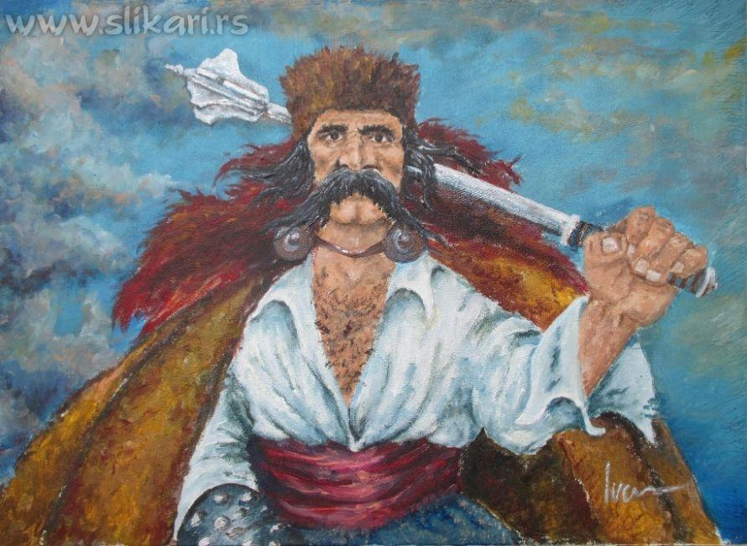
СРПСКИ ЈЕЗИК
4. РАЗРЕД
,,Марко Краљевић и бег Костадин”
Народна пјесма

Slide 2
Шта је народна поезија?
Народна поезија је настала у народу. Преносила се усменим путем, са ,,кољена на кољено”.
Један облик народне поезије јесу епске пјесме.
Епске пјесме говоре о неким догађајима и личностима. У њима имамо и главне јунаке.
Јунак кога ћемо често сусретати у епским пјесмама је Марко Краљевић.

Slide 3
,,Марко Краљевић и бег Костадин”
Коње јашу до два побратима,
бег Костадин и Краљевић Марко;
бег Костадин бесједио Марку:
"Побратиме, Краљевићу Марко,
да ти мени о јесени дођеш,
о јесени, о Дмитрову данку,
а о моме крсноме имену,
па да видиш части и поштења,
а и лијепа, брате, дочекања
и господске ђаконије редом."
Ал' бесједи Краљевићу Марко:
"Не хвали се, беже, с дочекањем!
Кад ја тражих брата Андријаша,
ја се десих у двору твојему
о јесени, о Дмитрову данку,
а о твоме крсноме имену,
видио сам твоје дочекање,
и видјех ти до три нечовјештва."
Ал' бесједи беже Костадине:
"Побратиме, Краљевићу Марко,
та каква ми нечовјештва кажеш?"
Вели њему Краљевићу Марко:
"Прво ти је, брате, нечовештво:
Дођоше ти до дв’је сиротице
да ј' нахраниш хљеба бијелога
и напојиш вина црвенога;
а ти велиш двјема сиротама:
"Ид‘ одатле, један људски гаде!
Не гад'те ми пред господом вина!
А мени је жао, беже, било,

Slide 4
жао било двију сиротица
па ја узех до дв’је сиротице,
одведох их доље на чаршију,
нахраних их хљеба бијелога
и напојих вина црвенога,
па покројих на њих чисти скерлет
чисти скерлет и зелену свилу,
па их онда послах двору твоме
а ја, беже, гледам из прикрајка
како ћеш их онда дочекати;
а ти узе једно сирочади,
узе њега за лијеву руку,
друго узе на десницу руку,
однесе их у дворе за столе:
"Јед'те, пијте, господски синови!"
Друго ти је, беже, нечовјештво:
што су били стари господари
па су своју хазну изгубили,
и на њима стари скерлет бјеше,
оне мећеш у доњу трпезу;
а који су нови господари
и одскора хазну заметнули
и на њима нови скерлет бјеше,
оне мећеш у горњу трпезу,
пред њих носиш вино и ракију
и господску ђаконију редом.
Треће ти је, беже, нечовјештво:
ти имадеш и оца и мајку,
ни једнога у астала нема
да ти пије прву чашу вина.
Народна пјесма

Slide 5
Разговарајмо о пјесми!
Да ли вам се допала пјесма ,,Краљевић Марко и бег Костадин?”
Да ли вас је нешто растужило или наљутило?
У пјесми се налази много непознатих ријечи. То су ријечи које су се некада давно употребљавале. Називамо их архаизми.

Slide 6
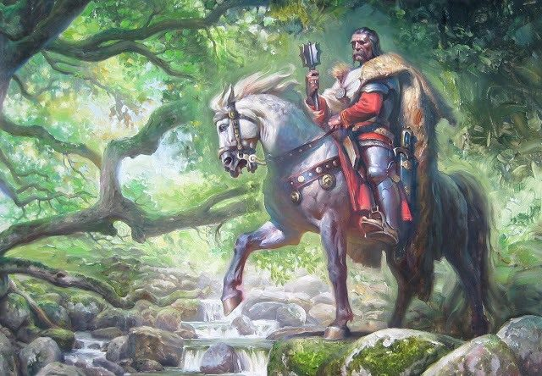
Непознате ријечи:
- бег – господар, властелин;
- дочекање – гошћење;
- астал – сто;
- ђаконије – најбоља јела, посластице;
- чаршија – трговачки дио града;
- скерлет – скупоцјена црвена тканина;
- хазна – имање, благо;
- заметнути (хазну) – стећи (имање, благо).

Slide 7
Колико има стихова у пјесми?
Одговор: Пјесма је састављена из шездесет стихова.
Колико сваки стих има слогова?
Одговор: Сваки стих има десет слогова.
,,Коње јашу до два побратима,
Бег Костадин и Краљевић Марко.”
Десетерац је стих од десет слогова.

Slide 8
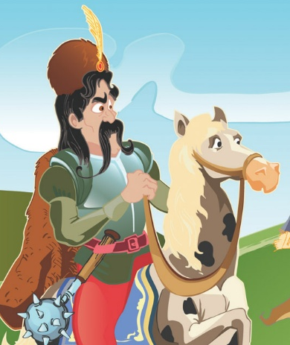
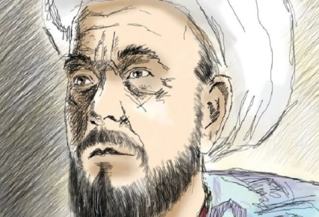
Особине Краљевић Марка:
поштен праведан
племенит саосјећајан
моралан храбар
Особине бег Костадина:
охол хвалисав
безосјећајан користољубив
себичан неправедан

Slide 9
Задатак за самосталан рад:
1. Шта Краљевић Марко замјера бег Костадину?
2. Истражи ко је био Марко Краљевић?
3. Илуструј у своју свеску и према својим запажањима Краљевић Марка.

